Slide 1
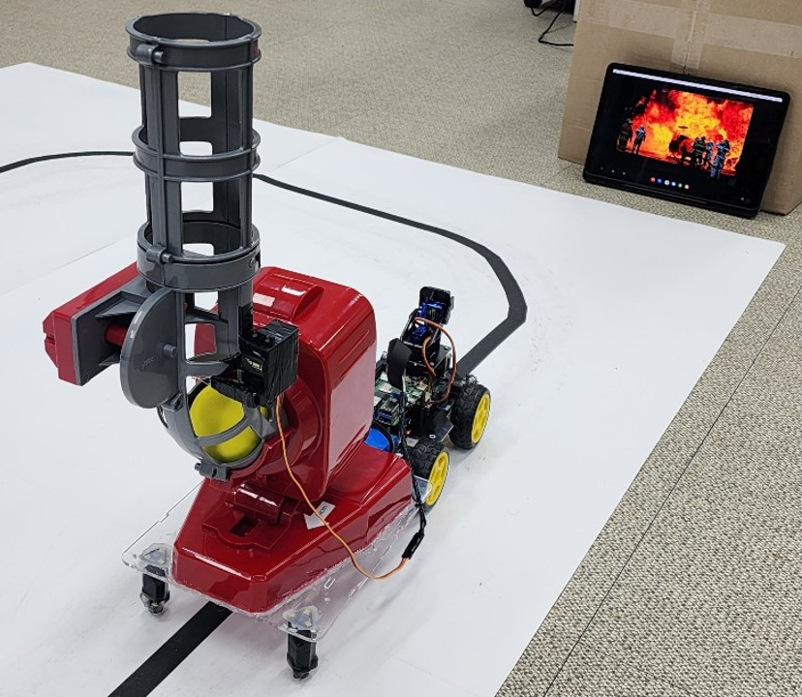

AI 화재 감지
소방 RC카
AI융합소프트웨어
B반 1조
2302110391
2302110377
2302110379
2302110383
👑송재헌
김충효
김한솔
문준혁

Slide 2
01. 프로젝트 개요
03. 프로젝트 시연
목차
01-1. 기획 의도
04-1. 시연
01-2. 개발 환경
CONTENTS
02. 프로젝트 상세
04. 마무리
02-1. 구조도
05-1. 개선·보완점
02-2. 프로젝트 진행 과정
05-2. QnA
02-3. 모델 학습 과정
02-4. 시행착오

Slide 3
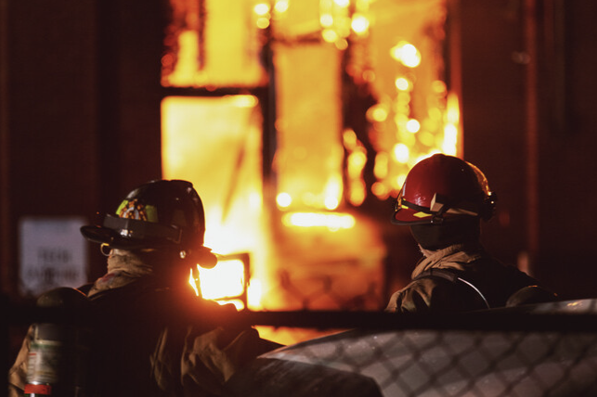
프로젝트 개요
기획 의도
소방 활동의 인명피해 감소
소방청 통계¹⁾에 따르면, 지난 12년간 소방 활동을 수행하다 순직한 소방 공무원은 49명,
그중 화재를 진압하다 순직한 소방 공무원은 19명에 달한다고 합니다.
1) https://www.data.go.kr/data/15131241/fileData.do

Slide 4
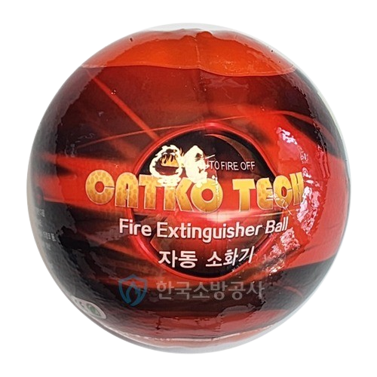
프로젝트 개요
기획 의도
투척용 소화구를 사용하는 이유
화재 진압을 위해 물을 사용할 경우 다량의 물이 필요하므로,
물에 비해 적은 중량으로 화재를 진압할 수 있는 투척용 소화구를 선택

Slide 5






프로젝트 개요
개발 환경
PC (Windows 10)
Raspberry
PI 4B (Rinux Raspbian)

Slide 6
프로젝트 상세
구조도
RC카
카메라
발사기 제어
서보 모터
HTTP 통신
PC
바퀴 모터
바퀴 모터
바퀴 모터
바퀴 모터
카메라(CV)로
얻은 이미지 전송
소화구
발사기
적외선
센서
Raspberry PI 4B
화재 판독
결과 전송
아크릴로 제작한 RC카 연장판
소켓 통신
적외선 센서를 통해
라인 트레이싱
모든 작업은
실시간으로
동시에 프로세싱
화재로 판독됐을 경우
발사기 제어 모터를
통해 소화구 투척
AI 모델을
기반으로
화재를 판독

Slide 7
프로젝트 상세
프로젝트 진행 과정
프로젝트 기획
소프트웨어 설계
AI 모델 설계
하드웨어 설계
AI 모델 학습 및 정확도 향상
하드웨어, 소프트웨어 개발
테스트·보완
중간 발표
테스트·보완
최종 발표
6
7
8
9
10
11

Slide 8

프로젝트 상세
모델 학습 과정
학습을 진행할 데스크톱 세팅
NVIDIA CUDA Toolkit 11.8, cuDNN 9.2.1
Visual Studio에 가상 환경 세팅
Python 3.8
TensorFlow(-GPU)
PyTorch, Torchvision, Torchaudio
Ultralytics
학습에 필요한 데이터 수집
화재 관련 라벨링된 이미지 160만 개

Slide 9

프로젝트 상세
모델 학습 과정
AI 기술 및 제품, 서비스 개발에 필요한 AI 인프라(데이터, API, 컴퓨팅 자원)를 지원하는 통합 플랫폼
화재 관련 이미지 수집
(160만 장의 라벨링된 이미지 데이터)
JPG
이미지 파일
JSON
라벨링 데이터

Slide 10
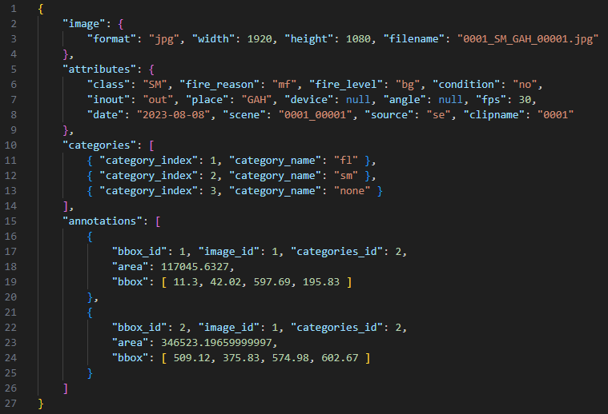
프로젝트 상세
모델 학습 과정
AI Hub의 JSON 라벨링
파일 구조

Slide 11
No | 항목 |  | 타입 | 필수 여부 | 속성 설명
 | 한글명 | 영문명
1 | 이미지 | image | object | - | -
1-1 | 이미지 포맷 | format | string | Y | “jpg”
1-1 | 이미지 가로길이 | width | number | Y | 1920
1-2 | 이미지 세로길이 | height | number | Y | 1080
1-3 | 이미지 파일 이름 | filename | string | Y | “클립넘버_클래스_건물분류_이미지넘버.jpg”
2 | 속성 | attributes | object | - | -
2-1 | 클래스 | class | string | Y | “FL” (불꽃)
 |  |  |  |  | “SM” (연기)
 |  |  |  |  | “NONE” (정상)
2-2 | 화재 원인 | fire_reason | string | Y | “cl” (부주의)
 |  |  |  |  | “ef” (전기적 요인)
 |  |  |  |  | “mf” (기계적 요인)
 |  |  |  |  | “cf” (화학적 요인)
 |  |  |  |  | “cc” (교통사고)
2-3 | 발생 시점 | fire_level | string | Y | “bg” (초기)
 |  |  |  |  | “tm” (중기)
 |  |  |  |  | “rp” (대응)
2-4 | 환경값 | condition | string | Y | “no” (낮)
 |  |  |  |  | “ni” (밤)
2-5 | 내부 외부 시점 | inout | string | Y | “in” (실내)
 |  |  |  |  | “out” (실외)
2-6 | 건물 분류 | place | string | Y | “GAH” (일반/공동주택)
 |  |  |  |  | “VTSP” (차량/철도/선박/항공기)
 |  |  |  |  | “FWW” (공장/창고/작업장)
 |  |  |  |  | “ENB” (음식점/노래방/주점)
 |  |  |  |  | “ERBF” (교육연구시설/업무시설)
 |  |  |  |  | “OLMF” (노유자/숙박/의료시설)
 |  |  |  |  | “MS” (시장/상점)
 |  |  |  |  | “RE” (종교/운동)
2-7 | 촬영 기종 | device | string | N | “BC”
 |  |  |  |  | “CT”
 |  |  |  |  | “BB”
2-8 | 촬영 각도 | angle | number | Y | 1~180
2-9 | 영상 초당 이미지 장수 | fps | number | Y | 30
2-10 | 촬영 일자 | date | string | Y | “YYYY-MM-DD”
2-11 | 이미지 넘버 | scene | string | Y | “클립넘버_이미지넘버”
2-12 | 수집처 | source | string | Y | “수집처이름”
2-133 | 클립 데이터 | clipname | string | Y | “원시 데이터명”
3 | 카테고리 | categories | array | Y | 1
3-1 | 어노테이션 라벨링 속성 값 ID | category_index | number | Y | 1~3
3-2 | 어노테이션 라벨링 속성 값 ID 이름 | category_name | string | Y | “fl”
 |  |  |  |  | “sm”
 |  |  |  |  | “none”
4 | 어노테이션 | annotaitons | array | Y | -
4-1 | 바운딩박스 넘버 | bbox_in | number | N | 1~9999
4-2 | 이미지 넘버 | image_id | number | N | 1~9999
4-3 | 라벨링 카테고리값 | categories_id | number | N | 1~3
4-4 | 영역 | area | number | N | -
4-5 | 바운딩박스 | bbox | array | N | 1~10
4-5-1 | [x축 원점 좌표, y축 원점 좌표, bbox 가로 길이, bbox 세로 길이] | $value$ | number | N | 0~1920
프로젝트 상세
모델 학습 과정

Slide 12

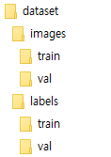
프로젝트 상세
모델 학습 과정
YOLOv8
객체 인식, 인스턴스 분할, 포즈/키포인트 감지, 방향성 객체 감지 및 분류를 포함하여 광범위한 컴퓨터 비전 작업을 지원
YOLOv8 학습에 필요한 폴더 구조

Slide 13
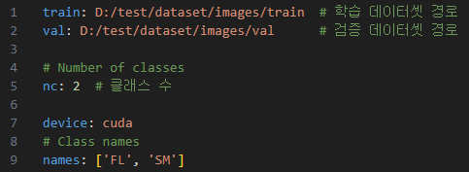
프로젝트 상세
모델 학습 과정
YOLOv8
YAML 파일을 통해 데이터셋 경로 등의 지정 필요
JSON 파일을 YOLOv8 학습에 필요한 라벨링 파일 구조로 변경하는 작업 필요

Slide 14
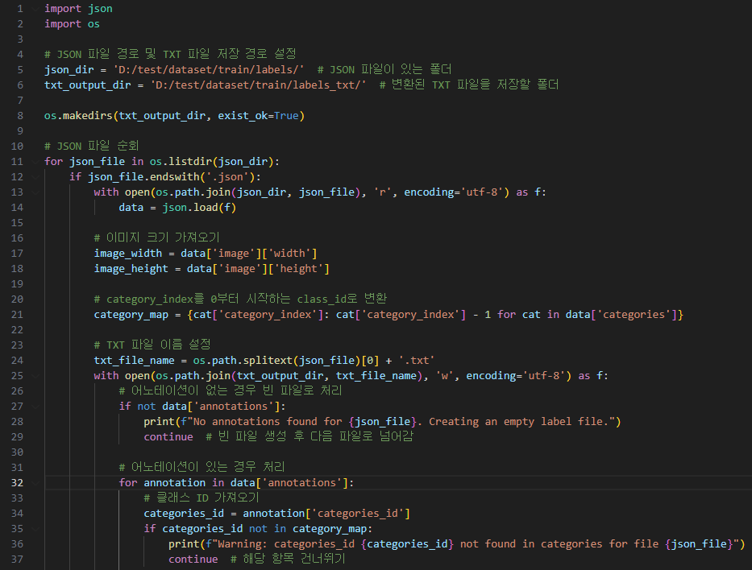
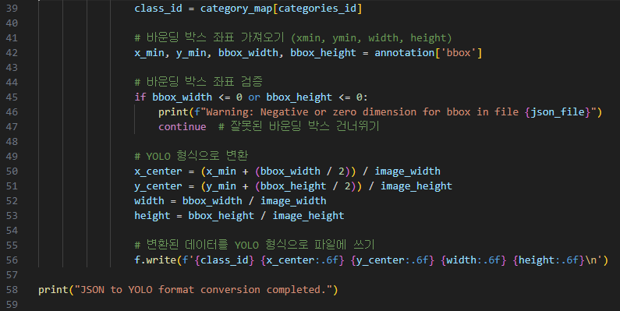

Slide 15
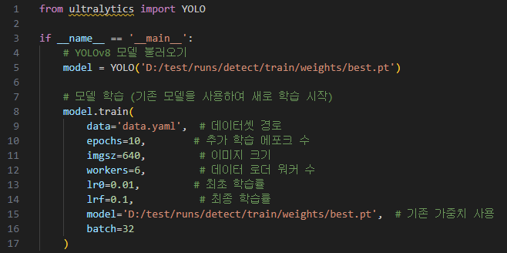
프로젝트 상세
모델 학습 과정
YOLOv8
간단한 학습 코드

Slide 16
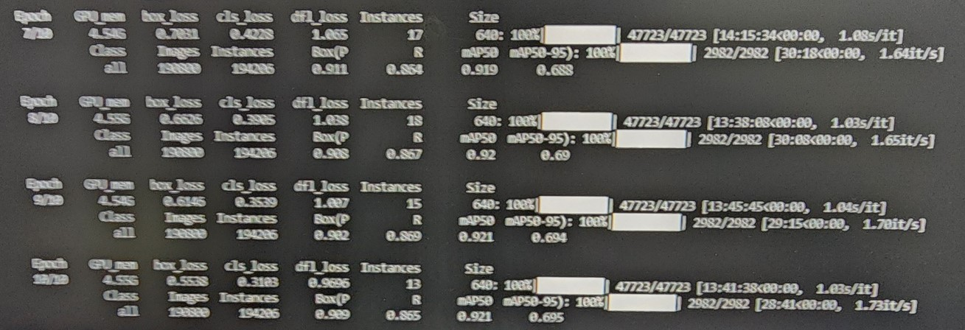
프로젝트 상세
모델 학습 과정
YOLOv8
1회 학습(epoch)에 소요되는 시간 약 13시간

Slide 17
프로젝트 상세
모델 학습 과정

Slide 18
프로젝트 상세
시행착오
AI 모델 정확도
AI 모델의 정확도가 매우 낮아 정상적으로 화재 판독을 수행할 수 없음
이미지 촬영과 판독 동시 수행 불가
Raspberry PI에 GPU가 탑재되어 있지 않아 RPI가 단독으로 복잡한 이미지 판독을 수행할 수 없음
모터의 동력 문제
소화구 발사기가 너무 무거워 바퀴가 헛도는 등 라인 트레이싱을 제대로 수행할 수 없음

Slide 19
프로젝트 상세
시행착오
AI 모델의 정확도가 매우 낮음(mAP50(B) ±0.5)
모델 학습을 위해 사용했던 roboFlow는 데이터를 직접 라벨링하기 때문에 정확도가 낮을 수 있다.
해결 방안
YOLOv8을 통해 데스크톱에서 직접 학습을 진행
NVIDIA CUDA 11.8를 사용하여 GPU 활성화
→ 객체 인식 평균 정밀도(mAP50(B))를 약 0.924까지 상승시켰다.

Slide 20
프로젝트 상세
시행착오
이미지 촬영과 이미지 판독 동시 수행 불가
Raspberry PI에는 GPU가 없기 때문에, 복잡한 이미지 판독을 이미지 촬영과 동시에 수행할 수 없다.
해결 방안
RPI의 카메라 영상을 HTTP 통신으로 스트리밍
데스크톱에서 학습된 모델을 통해 스트리밍 중인 영상에서 화재를 판독
화재가 인식될 때 RPI에게 소켓 통신으로 신호를 전송하여 소방 활동 제어
→ 데스크톱을 이용하여 실시간으로 촬영과 판독을 수행

Slide 21
프로젝트 상세
시행착오
모터의 동력 문제
소화구 발사기가 너무 무거워 RC카 모터의 동력만으로는 라인 트레이싱을 제대로 수행할 수 없다.
해결 방안
RC카 뒷부분의 무게 중심을 변경 → 뚜렷한 변화 없음
모터를 추가로 부착 → 출력 부족으로 모터가 제대로 동작하지 않음
보조바퀴로 모터를 제거한 바퀴와 베어링캐스터 바퀴를 사용했으나, 마찰이 적은 볼캐스터 바퀴를 사용
→ 최대한 라인을 이탈하지 않고 잘 수행할 수 있도록 함

Slide 22
프로젝트 시연
시연

Slide 23
마무리
개선·보완점
RC카와 실제 화재가 발생한 장소까지와의 거리를 구하고 투척 거리를 조절하는 방법 탐구
카메라와 발사기가 정면만 바라보는 단점 개선
차체(발사기)의 경량화 및 힘이 부족한 모터의 보완
전력 공급 방식의 개선 (RC카와 발사기의 전력 공급이 분리되어 있는 등)

Slide 24

마무리
QnA
즐겁다
무엇이든 물어보세요

